Slide 1

「行動自如」─ 行動學生手冊
Anytime Anywhere
數位創意點子競賽 --- 雲端網路應用
參加成員：賴怡陵、方沛涵、黃丞韻
指導老師：林明華
學校系所名稱：花蓮高商

Slide 2
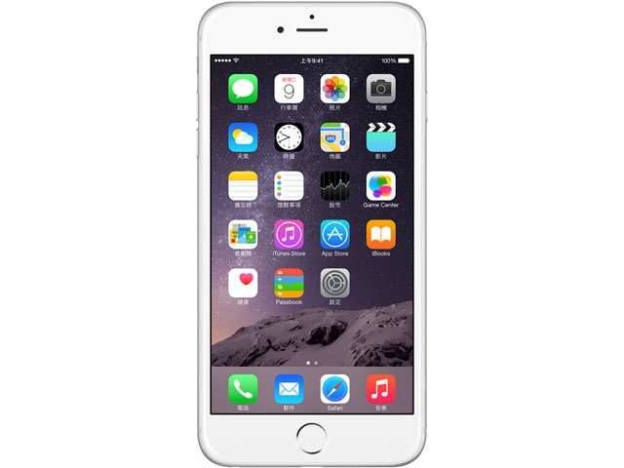




大綱
創意發想
目前問題
解決期程
行動學生手冊
結語

Slide 3

創意發想
數位化
不環保
占空間
Android
手機APP
電子書
ios
紙本書
智慧型
手機
成本低、
方便查看

Slide 4
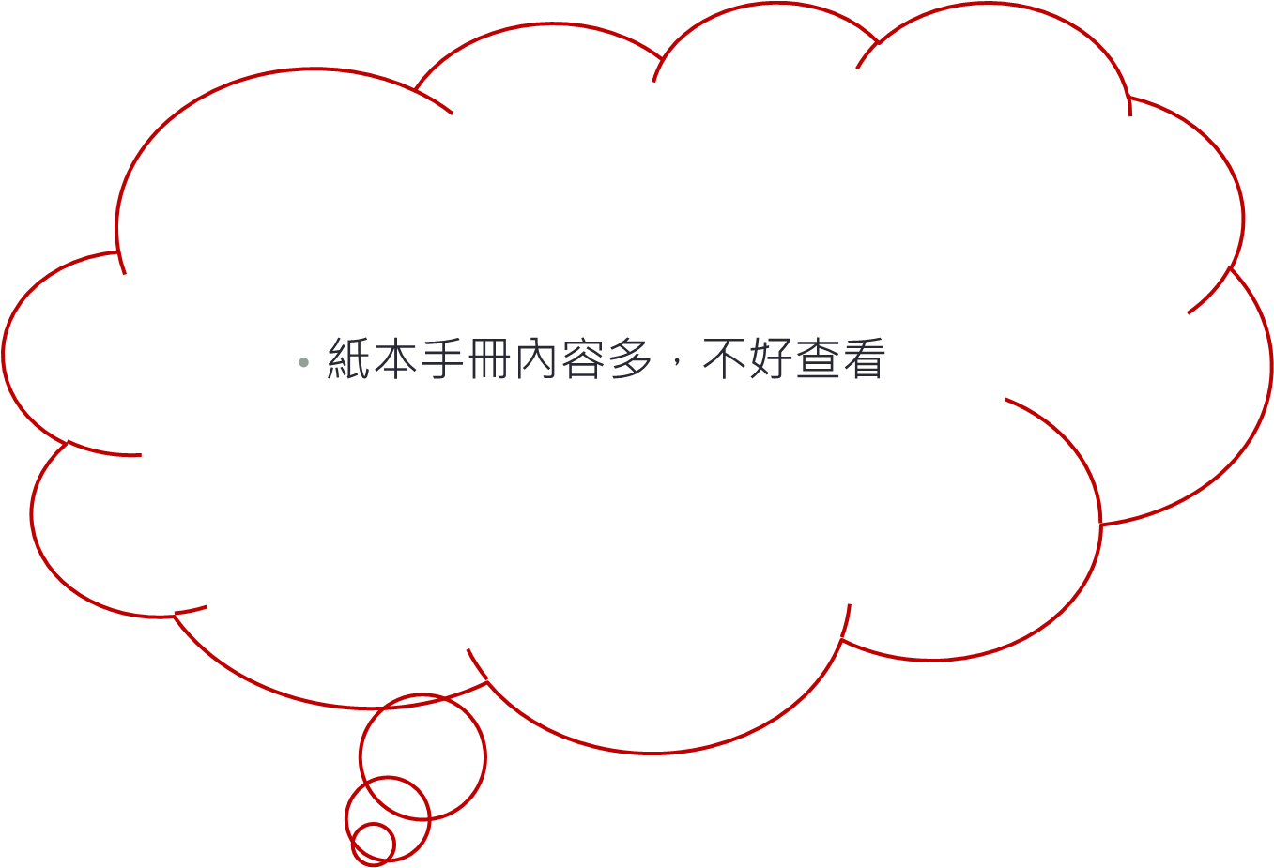
目前手冊內容
教
務
處
學
務
處
總
務
處
實
習
處
輔
導
室
圖書館
主計室
人事室
教學組
註冊組
設備組
實研組
訓育組
生輔組
體育組
衛保組
文書組
出納組
庶務組
實習組
就業組

Slide 5
輔導室
總務處
實習處
與我們
最相關的
教官室
教務處

Slide 6


與我們最相關
今天我又遲到了
不知道遲到幾次會被記過呀?
你這學期遲到幾次了呀?
學生手冊都沒在看嗎?

Slide 7
與我們最相關 TOP5
服
裝
儀
容
升
學
管
道
缺
曠
統
計
各
式
檢
定
德
育
獎
懲

Slide 8
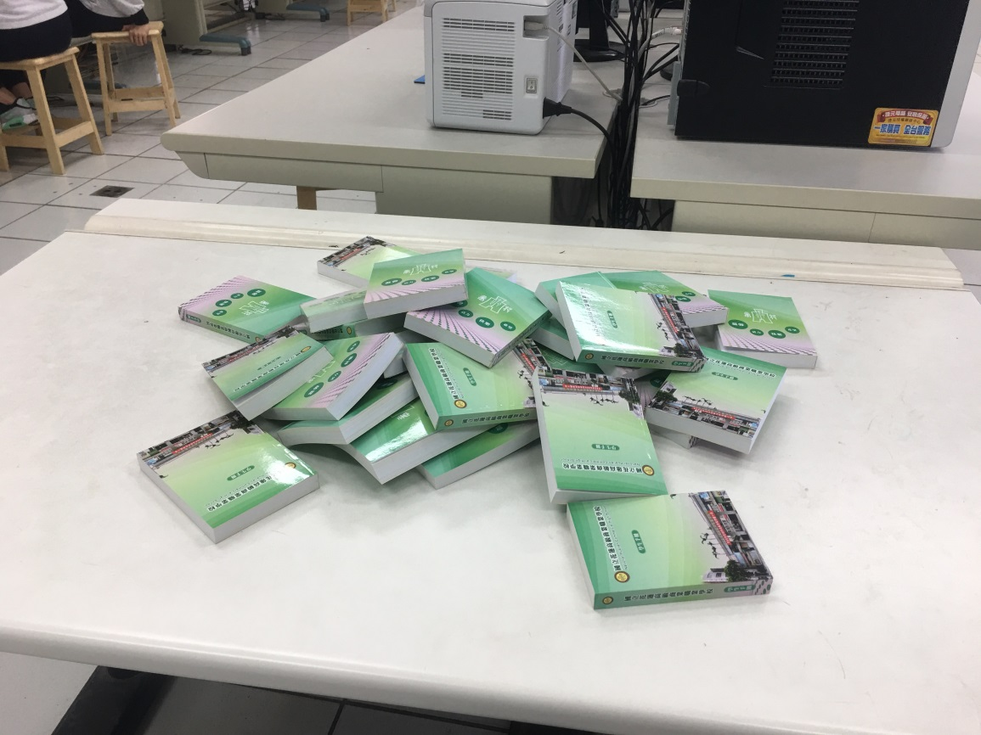
紙本手冊的缺點
一本40元
每年都要
更改內容
一年要多花40000的經費
厚厚一本
不方便查看
不環保

Slide 9

解決期程
TOP 3
(1月底)
TOP 5
(3月底)
TOP 10
(4月底)
學生生活行為規範
學生服裝儀容規定
學生缺勤請假辦法
學生生活行為規範
學生服裝儀容規定
學生缺勤請假辦法
各項檢定報名
手機使用規範
學生生活行為規範
學生服裝儀容規定
學生缺勤請假辦法
各項檢定報名
手機使用規範
作業抽查實施要點
學生考試規則
課業輔導實施要點
學業成績補考辦法
升學管道

Slide 10
結語
節省學校經費
環保
易修改其內容
隨時隨地方便查看

Slide 11

感謝大家的聆聽

